Slide 1
Introducción a ShotCut

Slide 2
Características de Shotcut
¿Qué podemos hacer con Shotcut?

Slide 3
Capacidades de Shotcut
Crear montajes de vídeo usando vídeos, audios e imágenes en todo tipo de formatos
Crear pistas de audio y vídeo para mezclar diferentes medios
Cortar, copiar, recortar y dividir clips de vídeo
Aplicar transiciones entre dos clips de vídeo
Aplicar filtros de todo tipo a clips de vídeo y audio
Utilizar fotogramas clave para aplicar efectos
Convertir el vídeo a múltiples formatos, incluidos 4K

Slide 4
Instalación de Shotcut
Instalar el software

Slide 5
Requisitos
Sistema con 4 núcleos para resolución HD y 8 núcleos para resolución 4K
Tarjeta gráfica compatible con DirectX 9
4GB de RAM (8Gb para HD y 16GB para 4K)
Disco duro con bastante espacio libre

Slide 6
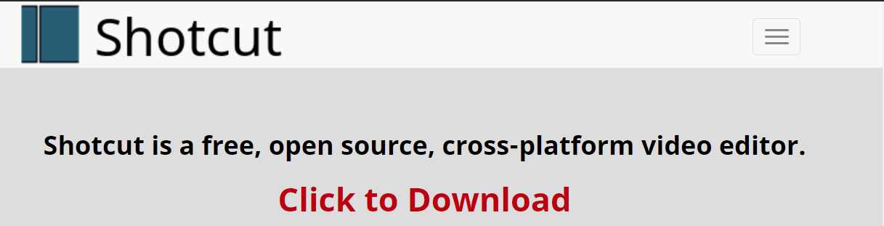
Instalación de Shotcut
Basta ir a https://shotcut.org/ y hacer clic en "Click to download" para instalar

Slide 7
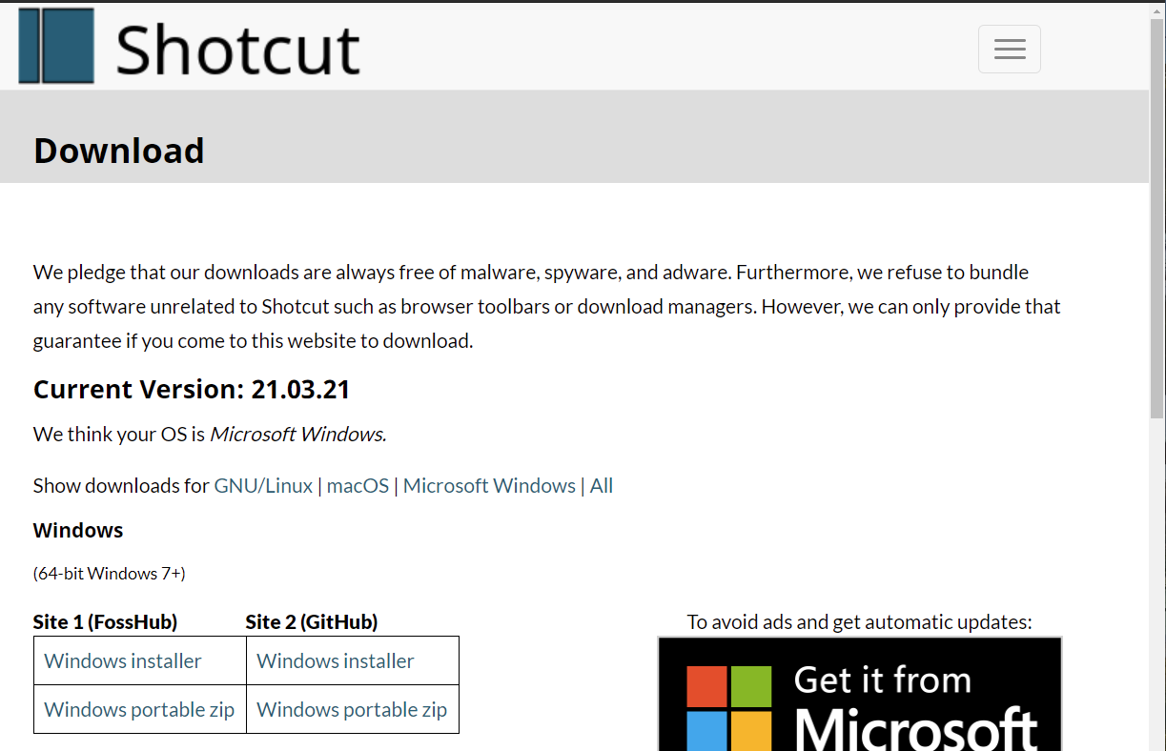
Instalación de Shotcut
Después hay que elegir nuestro sistema (puede ser Windows, MacOS o Linux)

Slide 8
Instalación de Shotcut
Finalmente hay que hacer clic en el instalador y seguir instrucciones

Slide 9
Instalación de Shotcut
Finalmente hay que hacer clic en el instalador y seguir instrucciones

Slide 10
Entorno de trabajo
Conociendo Shotcut

Slide 11
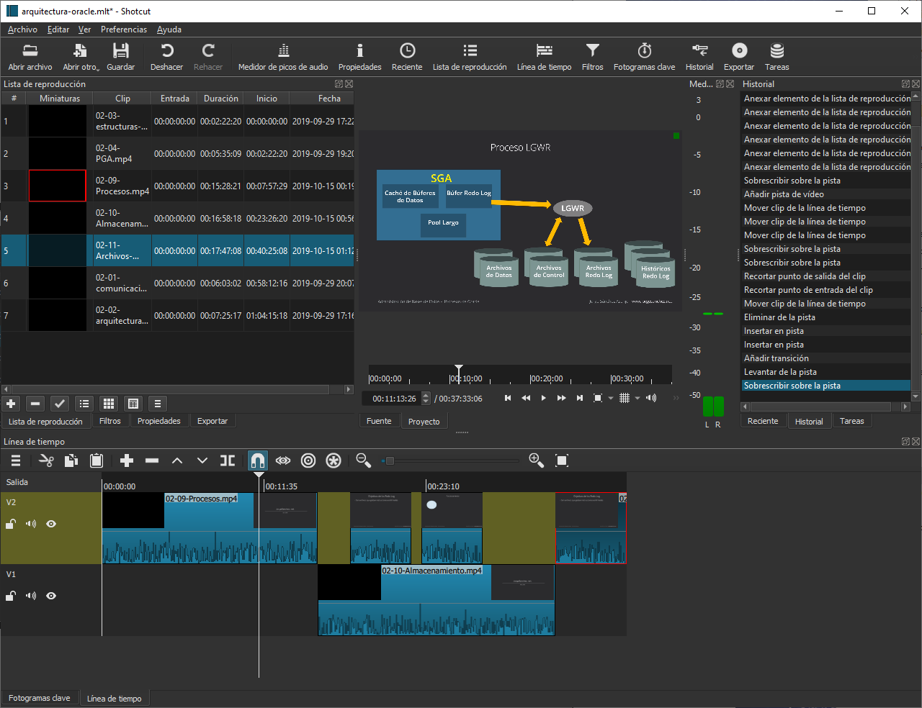
Línea del
tiempo

Slide 12
Reproductor

Slide 13
Lista de
reproducción

Slide 14
Historial

Slide 15
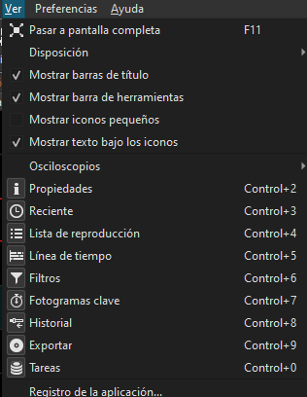
Mostrar y ocultar paneles

Slide 16
Crear proyectos
La base del prabajo

Slide 17
Crear un nuevo proyecto
Al abrir el programa podemos indicar un nuevo proyecto
También se puede hacer uno nuevo desde Archivo-Nuevo o pulsando Ctrl+N
Datos a indicar el panel:
  Carpeta en la que guardamos el proyecto
  Nombre del proyecto
  Resolución (la habitual hoy en día es HD 1080p 25fps)
Tras indicar esos datos a nuestro gusto, hacemos clic en "Inicio"

Slide 18
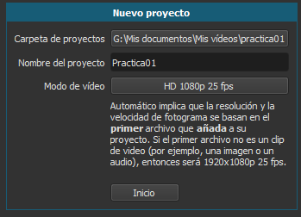
Crear un nuevo proyecto. Ejemplo

Slide 19
Añadir medios a nuestro proyecto
Se puede hacer desde archivo-abrir
Se puede seleccionar más de un medio a la vez con Ctrl+Click
Podemos previsualizar el archivo abierto
Para pasar a la lista de reproducción basta arrastrar el vídeo abierto al panel de "Lista de reproducción"
También podemos arrastrar directamente los medios que deseamos desde fuera del editor al panel de "Lista de reproducción"
Los medios que están en la lista son los que forman parte del proyecto

Slide 20
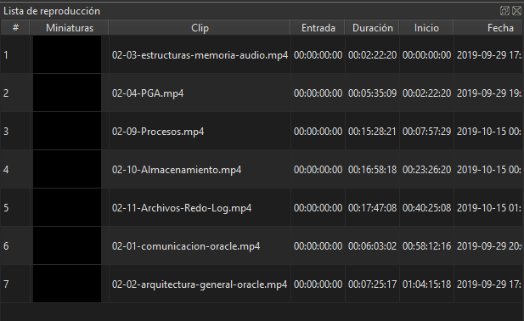
Añadir medios a nuestro proyecto

Slide 21
Añadir elementos prefabricados
Podemos añadir elementos ya prefabricados por Shotcut como pitidos, barras de ajuste, textos, fondos de color, etc.
Para ello basta con elegir Archivo-Abrir otro y seleccionar (y ajustar si es el caso) el elemento añadir
Después le podemos previsualizar y finalmente arrastrar a la "Lista de reproducción" para que le usemos como estimemos en nuestro proyecto

Slide 22
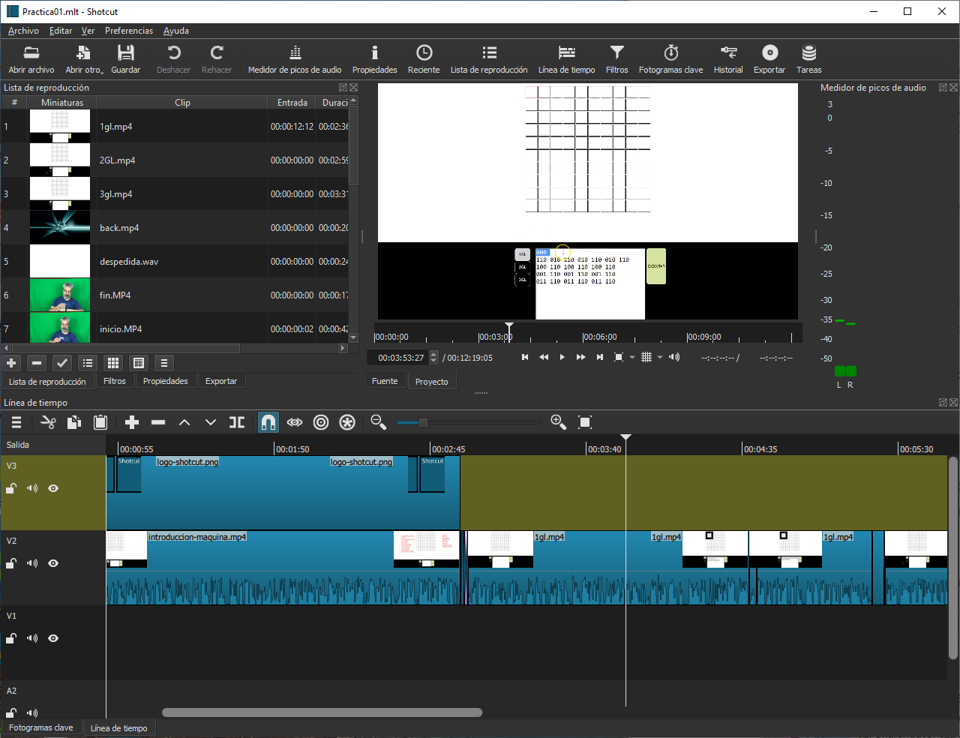
Detalles de interfaz
Clip
Actualmente
seleccionado
Clips
Pistas

Slide 23
Botones de la línea del tiempo
Coloca el clip
seleccionado
sobrescribiendo
lo que hay
Menú
con todas
las opciones
de la línea del
tiempo
Cortar,
copiar,
pegar
Eliminar el clip
seleccionado
(deja el hueco)
Eliminar el clip
seleccionado
(no deja el hueco)
Añadir el
Clip seleccionado
a la pista actual

Slide 24
Botones de la línea del tiempo
Zoom
Dividir el clip
actual
Ayudar a
alinear los
elementos
(efecto imán)
Si se activa, al arrastrar
un clip, los siguientes en la misma pista también se mueven
Si se activa, al arrastrar
un clip, los siguientes en las demás pistas también se mueven
Ajuste automático del zoom

Slide 25
Modificar zoom de la línea del tiempo
En horizontal se hace con el más y el menos
En vertical (para ver más o menos el audio) con Ctrl y los signos más y menos
Con el ratón si usamos la rueda con Mayúsculas pulsado, se hace el zoom vertical.
Con Ctrl + rueda de ratón, se hace el zoom horizontal

Slide 26
Mover clips por la línea del tiempo
Simplemente se arrastran
Si seleccionamos varios con la tecla Ctrl, al arrastrar se mueven todos
Se puede desplazar también con cortar y pegar

Slide 27
Añadir
Simplemente se arrastran
Si seleccionamos varios con la tecla Ctrl, al arrastrar se mueven todos
Se puede desplazar también con cortar y pegar

